Slide 1
Linguagem de Programação
Aula 07 – Funções Recursivas

Slide 2
Função
Função: conj. de instruções com finalidade específica chamada em tempo de execução
  Possui parâmetros de entrada e saída bem definidos
  Aloca espaço de memória quando chamada
  Libera memória quando termina sua execução

Slide 3
Exercício de Fatorial
Codifique a função fat(n), que devolve o fatorial de n.
n! = n * (n-1) * (n-2) * ... * 2 * 1
0! = 1 (por definição)
recebe parâmetro: n
tipo devolvido: inteiro

Slide 4
Exercício 23 - Fatorial
int fat(int n)
{ int i, f = 1;
for(i = n; i>0; i--)
f = f*i;
return f;
}
main()
{ int n;
printf("Digite n:");
scanf("%d", &n);
printf("\nFatorial de %d : %d", n, fat(n));
}

Slide 5
Exercício 23 – Outra solução
int fat(int n)
{ int f = 1;
for( ; n>0; n--)
f = f*n;
return f;
}
main()
{ int n;
printf("Digite n:");
scanf("%d", &n);
printf("\nFatorial de %d : %d", n, fat(n));
}

Slide 6
Outra definição de Fatorial
Fatorial
n! = n * (n-1) * (n-2) * ... * 2 * 1
ou
n! = n * (n-1)!
Esta definição recorre ao uso do próprio fatorial (recursão)
A solução do problema recorre a um problema menor (n-1)
Para casos pequenos, ou mais simples, quando temos uma resposta direta, chamamos de solução trivial.
Ex.: n = 0 => 0! = 1

Slide 7
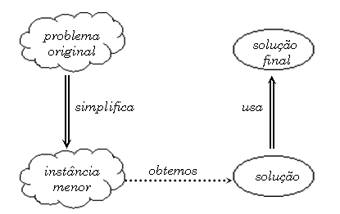
Princípio da Recursividade
4! = ? Se eu tiver o valor de 3! ajuda???
Sabendo quanto vale 3!, obtemos 4! = 4 * 3!
Como obter fatorial de 3?

Slide 8

Outro exemplo – Doação
1500 reais
100
700 700
100 100
300 300 300 300
100 100 100 100
100 100 100 100 100 100 100 100

Slide 9
Dificuldades da recursividade
Entender como obtemos a solução do problema simplificado (ex. 3!)
Devemos solucionar o problema menor (simplificado) para compor a solução do problema original
Importante: ter solução trivial para o problema

Slide 10
Funções recursivas
Funções que chamam a si mesmas para resolver subproblemas que compõem a solução do problema original;
Importante identificarmos 3 pontos:
  Solução trivial (base da recursão)
  Solução geral (usa chamada recursiva)
      Ex: Fatorial => n!
      n! = 1, se n = 0 (trivial)
      n! = n * (n-1)!, se n > 0 (geral)
  Usamos condicionais (if-else/ switch-case) para identificar em que caso o problema se encaixa

Slide 11
Exemplo: Fatorial recursivo
int fat_rec( int n)
{
if (n==0) return 1;
return (n * fat_rec(n-1) );
}

Slide 12
Simulação (substituição)
f = fat_rec ( 4 )
= 4 * fat_rec (3)
= 4 * 3 * fat_rec(2)
= 4 * 3 * 2 * fat_rec(1)
= 4 * 3 * 2 * 1 * fat_rec(0)
= 4 * 3 * 2 * 1 * 1
= 24

Slide 13
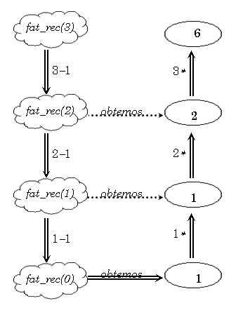
Fluxo de chamadas recursivas

Slide 14
Atividade 24
Função recursiva que calcule potência de a elevado a b (a^{b}) usando multiplicação, sendo a um double e b um inteiro maior ou igual a zero (unsigned). Use o programa abaixo para testar sua função.
main()
{
double a;
unsigned int b;
printf(“\nDigite a e b:");
scanf("%lf %u", &a, &b);
printf("\n%.2lf elevado a %u: %.2lf", a, b, pot(a, b));
}

Slide 15
Discussão - Potência
pot(a, b)
Solução trivial?
a = 0? a = 1?
ou b=0? b = 1?
Solução geral?
pot(a, b) = a*a*a*...*a
pot(a, b) = a * pot (a, b-1)

Slide 16
Potência
double pot(double a, unsigned int b)
{
if (b==0) return 1;
return (a * pot(a, b-1) );
}
main()
{
double a;
unsigned int b;
printf(“\nDigite a e b:");
scanf("%lf %u", &a, &b);
printf("\n%.2lf elevado a %u: %.2lf", a, b, pot(a, b));
}

Slide 17
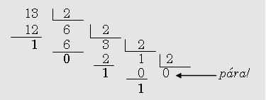
Atividade 25
Função recursiva que recebe um natural n e imprime seu respectivo binário.
Ex.: Binário de 13 = 1101
Looping?! Não! Recursão!!

Slide 18
Conversão para binário
Trivial:
  Binário 0 = imprime 0
  Binário 1 = imprime 1
Geral: Binário de n
  Composição: “(binario n/2)” + “(n%2)”
  (bin 6) + (13%2) => “110” + “1” => 1101 => bin 13

Slide 19
Exercício: Binário
void bin(unsigned n)
{
if (n < 2) printf("%u", n);
else
{
bin(n/2);
printf("%u", n%2);
}
}
main()
{
unsigned n;
printf("Digite n:");
scanf("%u", &n);
printf("\n%u em binário: ", n);
bin(n);
}

Slide 20
Exercícios para casa
26. Exibir uma contagem regressiva a partir de um valor n até 1.
27. Função recursiva que calcule o produto de dois naturais usando soma.
28. Função recursiva que recebe um natural n e imprime seus dígitos invertidos (da direita para a esquerda).

Slide 21
Lista de Exercícios
Disponível lista de exercícios 1 para estudar para prova (LP2s2013_EXE01.pdf);
Não é obrigatório entregar a lista resolvida;

Slide 22
Envio de Atividades
As atividades desta aula (de 21 a 28) devem ser enviadas para o e-mail lp.profgrace@yahoo.com.br
Identifique quais atividades estão sendo enviadas no subject/ assunto da mensagem.
  Ex.: Assunto: Atividades 21 até 28
  Não esqueça de se identificar com nome completo e matrícula

